Slide 1
Архитектура,
скульптура и живопись
в период расцвета Средневековья

Slide 2
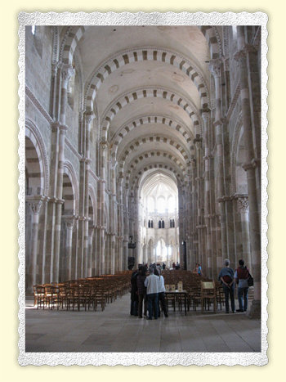
Романский стиль

Slide 3
Тип крестово-купольного храма

Slide 4
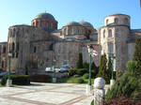
Крестово-купольные храмы в архитектуре Византии.

Slide 5
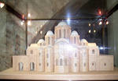
пятинефный крестово-купольный храм с 13 главами.

Slide 6
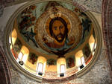
атмосфера этого крестово-купольного сооружения

Slide 7
Романский стиль

Slide 8
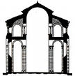
Схема романского храма в разрезе.

Slide 9
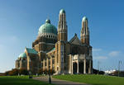
Базилика Святого Сердца

Slide 10
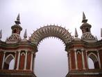
Полуциркульная "колючая" арка

Slide 11
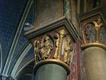
Романские капители.

Slide 12
Фриз "Готика".

Slide 13
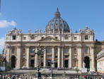
Собор Святого Петра.

Slide 14
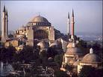
Собор Святой Софии в Константинополе

Slide 15
Вормский собор

Slide 16
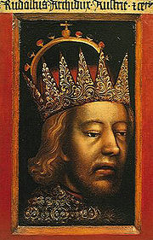
Рудольф IV в короне эрцгерцога. Первый в Западной Европе портрет в полуанфас.

Slide 17
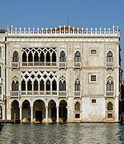
Венеция

Slide 18
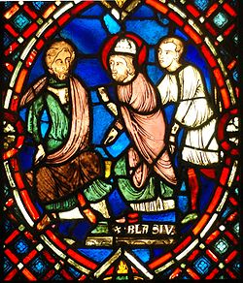
Фрагмент витражного окна

Slide 19
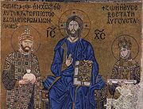
Христос, императрица Зоя и Константин IX Мономах. Мозаика на хорах Софии Константинопольской

Slide 20
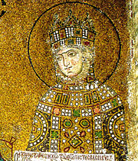
Императрица Зоя

Slide 21
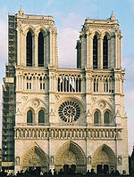
Собор Парижской Богоматери

Slide 22
Готический стиль
Вестминстерское аббатство

Slide 23
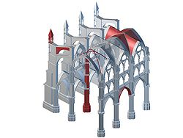
Готический храм. Схема

Slide 24
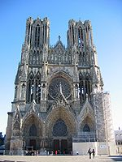
Собор в Реймсе, Франция

Slide 25
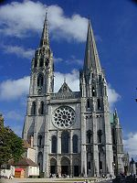
Собор в Шартре, Франция

Slide 26
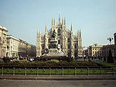
Миланский собор

Slide 27
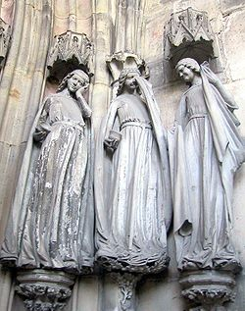
Скульптуры в соборе святых Мауритиуса и Катарины в Магдебурге, Германия

Slide 28
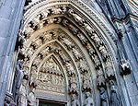
Перспективный портал Кёльнского собора

Slide 29
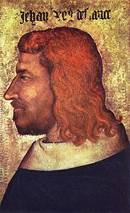
Неизвестный художник. Иоанн Добрый (1359).
Один из первых готических портретов,
дошедших до наших дней

Slide 30
Франкфурт-на-Майне.

Slide 31
Интерьер Винчестерского собора

Slide 32
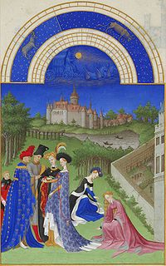
Апрель.
Миниатюра из «Великолепного часослова герцога Беррийского»

Slide 33
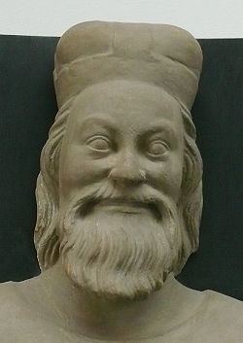
Портрет Иоанна Генриха, маркграфа Моравии. Петер Парлер и мастерская. Между 1379-1386, Собор святого Вита, Прага

Slide 34
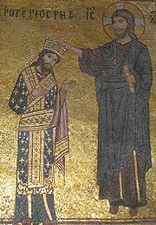
Христос коронует Рожера II, Марторана

Slide 35
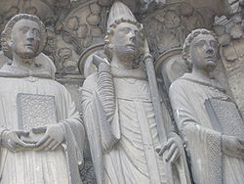
Скульптуры портала, Шартрский собор

Slide 36
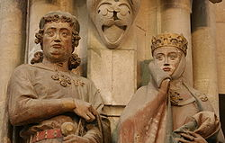
Ута фон Балленштед и Эккехард. Наумбургский собор, ок.1250—60

Slide 37
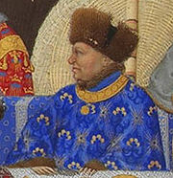
Жан, герцог Беррийский, фрагмент миниатюры из его Великолепного часослова работы братьев Лимбургов

Slide 38
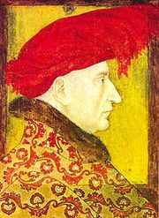
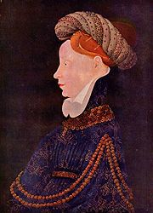
Портрет Людовика II Анжуйского (неизв. худ., ок. 1412-15, Париж, Национальная библиотека)
Неизвестный художник франко-бургундского круга. Женский портрет, ок. 1410-1420. Вашингтон, Национальная галерея.

Slide 39
Неизвестный художник. Посмертный портрет Венцеслава Люксембургского, 1405-1415
Неизвестный художник XVI века. Копия с портрета герцога Иоанна Бесстрашного работы Жана Малуэля или одного из братьев Лимбургов (1405-1419). Лувр

